Slide 1
Austismevriendelijk Aanbod
Bart De Nil (FARO)

Slide 2
Achtergrond
2013: project Expert in de Klas 3 → aanbod voor Buitengewoon Onderwijs, i.c. kinderen met ASS
Rapport ‘Een autismevriendelijk museumbezoek’
Wordt momenteel herwerkt naar 5e editie van het Diagnostic and Statistical Manual of Mental Disorders (DSM), wordt tevens generieke gids met uitbreiding nr. gezinnen met kinderen ASS → voorjaar 2017
Vorming in 2017 → inzicht in ASS en autismevriendelijk maken van aanbod

Slide 3
Autisme?
http://www.participate-autisme.be/
ontwikkelingsstoornis
autismespectrumstoornis (ASS)
42.000 personen in Vlaanderen
Type 9: BO 122 scholen, BSO 122 scholen (12/08/2016)
Kernproblemen:
beperkingen in de sociale communicatie en interactie
repetitief gedag en specifieke interesses

Slide 4
Sociale communicatie en interactie
Sociale vaardigheden en communicatie zijn ‘gestoord’
Sociale relaties zijn geen twee mensen met autisme hetzelfde: - onverschillig - weinig initiatief om contact te maken maar laten zich wel benaderen - sociaal erg actief, maar worden in hun omgang met anderen vaak als vreemd ervaren
Moeite om oogcontact te maken, weinig gelaatsuitdrukkingen, weinig mimiek en weinig gedrag om tot sociaal contact te komen
Eenzijdige communicatie met tal van eigenaardigheden of problemen (bv. echolalie)
Begrip van taal is anders, nemen taal vaak letterlijk, moeite om rekening te houden met de context

Slide 5
Repetitief gedag en specifieke interesses
motorische stereotypieën (zoals ronddraaien, wiegen), repetitieve handelingen (herhalen van dezelfde handelingen), rituelen (zaken in een bepaalde volgorde doen) en routines (bijvoorbeeld altijd dezelfde weg naar een bepaalde bestemming nemen)
ordenen van voorwerpen, verandering kan hen beangstigen en in verwarring brengen.
kinderen met autisme kunnen ook erg gehecht zijn aan dingen die voor ons nauwelijks waarde hebben: touwtjes, stukjes papier, enz.
meer begaafde mensen kunnen dan weer een passie ontwikkelen voor bepaalde thema's zoals auto's of de uurregeling van de treinen
De stereotypieën of bijzondere interesses → bieden structuur en de zekerheid

Slide 6
Zintuigelijke gevoeligheid

Slide 7
Drempels voor bezoekers met autisme
Reis van en naar het museum (in het bijzonder met OV)
Het onbekende
Omgaan met een zintuigelijke overbelasting (van daglicht naar donkere gallerijen, audio uit de opstellingen, luidruchtige plaatsen (café, handrogers wc),…)
Navigeren in een verwarrende omgeving
In de rij staan wachten (zeker op drukke momenten)
Afkerende blikken van museummedewerkers die geen ‘austisme bewustzijn’ hebben
…

Slide 8
Nochtans…
kan u met enkele eenvoudige en goedkope ingrepen en diensten een autismevriendelijke omgeving en bezoek creëren
Het kost een beetje tijd en engagement.

Slide 9
Eerst en vooral…
Kies uw doel
Gebruik uw communicatiekanalen ten volle, website is belangrijke instrument voor gezinnen met kinderen met autisme en auti-klassen om hun bezoek voor te bereiden
Neem kleine stapjes, het is een proces (elke dag, niet enkel voor Erfgoeddag)
Zoek hulp/advies/partner
Vlaamse Vereniging Autisme (ouder- en familievereniging)
Autisme Centraal (kennis- en ondersteuningscentrum)

Slide 10
Voor een bezoek
rustig moment of sluitingsdag, ‘early birds’, aangeven op website/communicatie
op voorhand kennismaken ((educatief/info) pakket, filmpje)
duidelijk aangeven wat de krijtlijnen zijn
interessant om eens op voorhand te polsen:
bevraag de leerkracht/ouders over de manier van communiceren. Doe dit bv. aan de hand van een vragenlijst die op voorhand kan ingevuld worden
bevraag de leerkracht/ouder over mogelijke symbolen die leerlingen/kind kennen en die bruikbaar kunnen zijn voor het bezoek
vraag naar haalbaarheid en mogelijke aandachtspunten
analyseer communicatie: selecteer welke essentieel zijn en welke eventueel weggelaten kunnen worden
taal tijdens rondleiding: beeldtaal, humor, zegswijzen, volkse uitspraken
goed voorbereid: instructies, stappenplan of visuele ondersteuning (op voorhand ter beschikking stellen op website)
alle medewerkers betrekken (bewustmaken van), samen met een ervaringsdeskundige en collega’s eens door het museum/tentoonstelling gaan

Slide 11
Tip: Multi-sensoriële gids vòòr het bezoek
https://www.royalcollection.org.uk/visit/buckinghampalace/plan-your-visit/access/autism-information
http://www.rom.on.ca/en/visit-us/accessibility/rom-guide-for-visitors-with-autism
http://www.vam.ac.uk/moc/wp-content/uploads/2016/03/making-sense-pre-visit_8ee53a5dd7448164b9c6a42b6ae7eee5.pdf

Slide 12
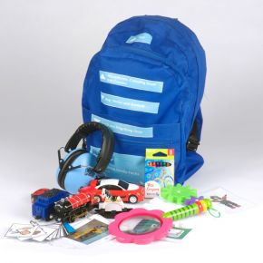
Eenmaal aangekomen kan je…
een ‘zintuig rugzakje’ aanbieden
een aangepaste route aanbieden (vermijd delen van museum/tentoonstelling die tricky zijn)
aanduiden dat sommige gezinnen met kinderen een wachtrij kunnen skippen

Slide 13
Tijdens een bezoek
balans tss. individuele en groepsactiviteiten
voorzie time-out ruimte (aanpaste ruimte met tekenmateriaal)
1 gids
trek de aandacht voor je iets wil zeggen (gebaar of symbool afspreken)
vermijd vage termen en zo concreet mogelijk
controleer instructies
traag, kort en essentieel
voldoende tijd geven om ruimte te ontdekken (tijd)
controleer of informatie of instructie begrepen is
rustige plaats om te lunchen (communiceer dit!)

Slide 14
Prikkelgevoeligheid
Ga na welke (onbedoelde) prikkels er allemaal zijn in het museum en probeer na te gaan welke prikkels noodzakelijk zijn en welke eventueel kunnen worden vermeden
Standaard aanbieden van hulpmiddelen : zonnebril, oordoppen, koptelefoon …
Het is niet nodig om elke vorm van prikkel te vermijden
Je kan de hoge gevoeligheid voor prikkels bij bepaalde opdrachten ook positief benutten door hen bijvoorbeeld zelf aan de slag te laten gaan met verf, textiel, enzovoort

Slide 15
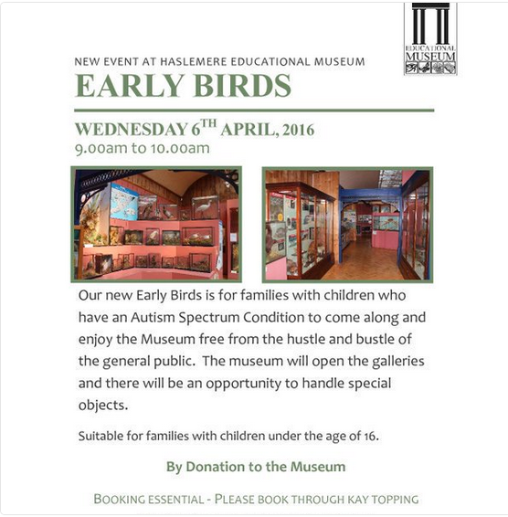

Slide 17
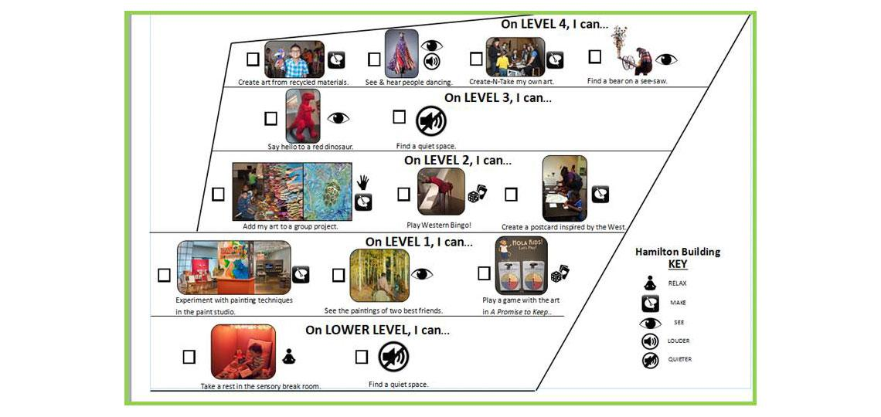
Tip: visuele ondersteuning/verhaallijnen
Visuele ondersteuning (Beta, Sclera)
Hulpkaartjes
Picto’s
https://www.dma.org/sites/default/files/file_attachments/DMA%20Social%20Story.pdf
http://www.sciencemuseum.org.uk/~/media/files/scm/visit-us/events/visual-story-03-16.pdf

Slide 18
Moraal van het verhaal
Het autismevriendelijk maken van uw aanbod is tegelijk ook het toegankelijker maken van uw aanbod voor iedereen

